Slide 1
RPA 구축 프로젝트
To-Be 프로세스 정의서
과제명 : 의약품안전나라
담당자 :
작성자 : 김경환
개발자 : 김경환
작성일 : 24.11.18
작성 | 검토 | 승인

Slide 2
개정이력표
문서명 | 프로세스 정의서
버전 | 개정일 | 개정내역 | 비고
0.1 | 2024.11.18 | 최초 작성
2

Slide 3
1. 프로세스 Flow
프로세스 명칭 | 상품정보수집
부문 |  | 수행팀 |  | 담당자 | 김경환 | 수행인원 | 1 명
수행건수 | 5개 | 건당소요시간 |  | 실행 주기 |  | 작업시작시간
개요 | 의약품 안전나라 행정처분 메일 발송
연관 시스템 | Gmail, Excel, RPA
RPA 적용
시작
Screen 1
Screen 2
Screen 3
Screen 4
Screen 5
메일 수신, 검색어, 기간, 수신일 추출
조건 검색,
DT추출
트랜잭션 DT 생성(검색어)
DT필터링, 이슈 시트 입력
메일 발송
RPA
RPA, Chrome
RPA
RPA, Excel
RPA, Gmail
종료

Slide 4
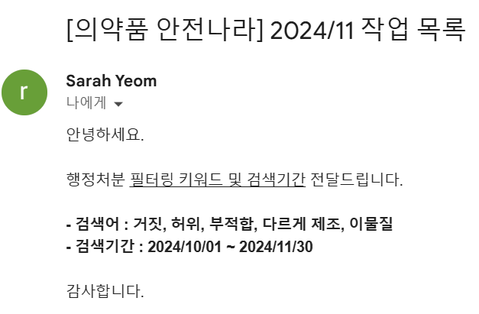
2. 액티비티 수행 절차서
Activity ID | Screen 1 | Activity No | 1 | Activity 명 | 01_IMAP_메일수신 | 사용시스템 | Uipath
설명 | 메일 수신 및 검색어, 검색기간 저장 |  |  |  |  | 수행업무
 |  |  |  |  |  | IMAP 액티비티를 사용해 ‘의약품 안전나라‘ 항목이 들어간 메일을 읽어와 검색어, 검색기간을 추출
 |  |  |  |  |  | 추가(예외)고려사항

Slide 5
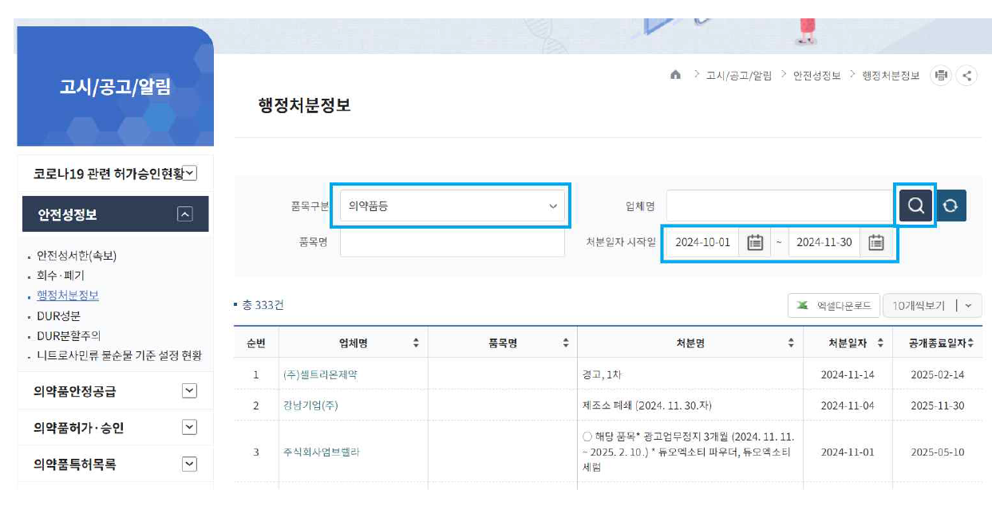
2. 액티비티 수행 절차서
Activity ID | Screen 2 | Activity No | 2 | Activity 명 | 02_Chorme_DT추출 | 사용시스템 | Chrome, Uipath
설명 | DT 추출 |  |  |  |  | 수행업무
 |  |  |  |  |  | 조건 입력 후 검색해 DT를 추출 추출한 DT를 TransactionDT로 저장
 |  |  |  |  |  | 추가(예외)고려사항
 |  |  |  |  |  | 모든 페이지 추출 업체명, 업체명 Url, 처분일자, 처분사항

Slide 6
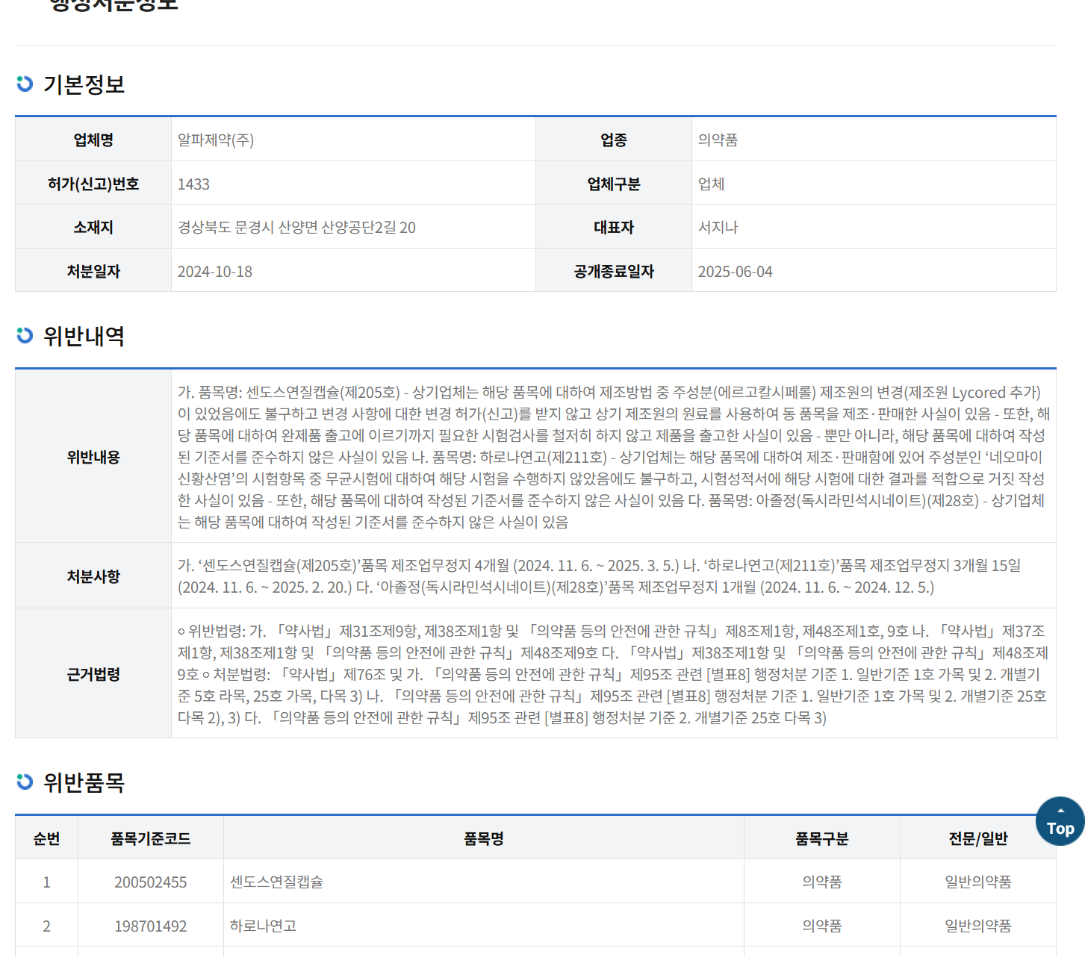
2. 액티비티 수행 절차서
Activity ID | Screen 3 | Activity No | 3 | Activity 명 | 03_Chrome_위반내역추출 | 사용시스템 | Chrome, Uipath
설명 |  |  |  |  |  | 수행업무
 |  |  |  |  |  | 업체명 Url을 돌면서 위반내역 추출 TransactionDT 위반내역 열에 문자열 입력
 |  |  |  |  |  | 추가(예외)고려사항
 |  |  |  |  |  | Transactionitem(“업체명 Url”)을 돌며 반복 추출은 Get Text 액티비티 사용

Slide 7
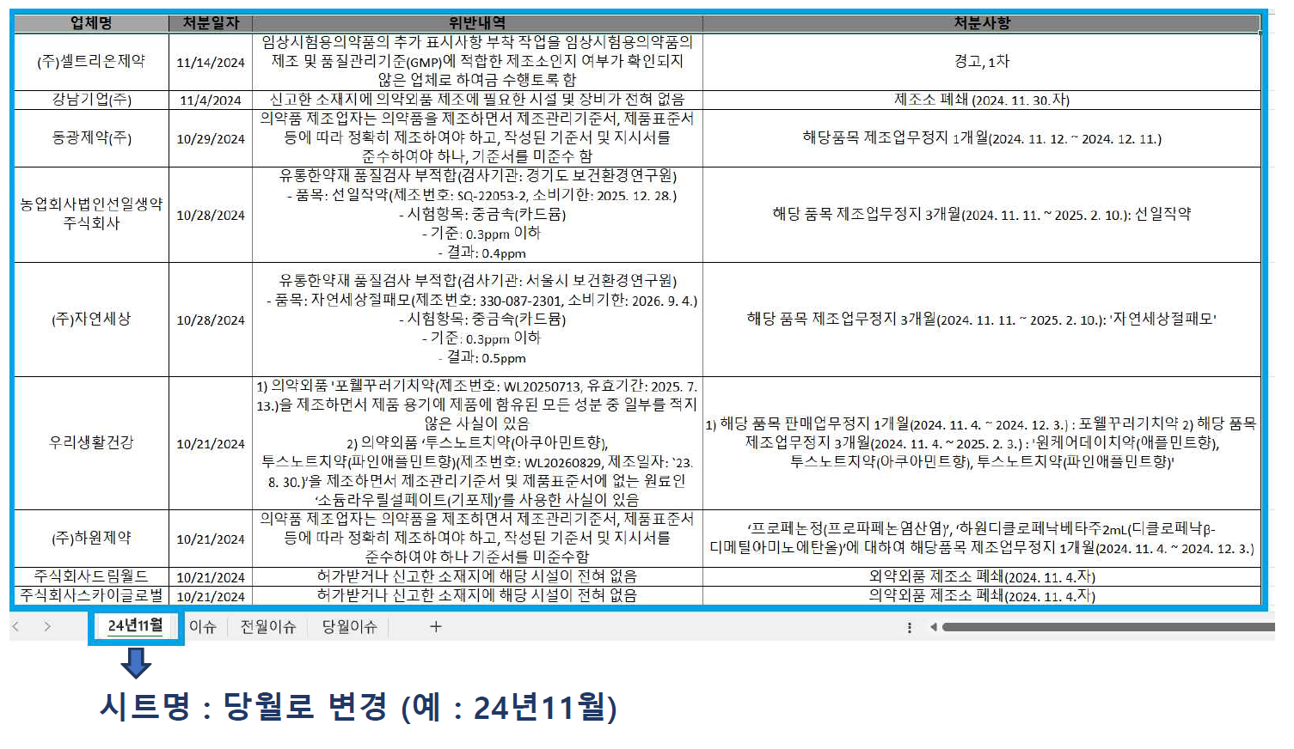
2. 액티비티 수행 절차서
Activity ID | Screen 4 | Activity No | 4 | Activity 명 | 04_Excel_위반내역입력 | 사용시스템 | Excel, Uipath
설명 | 위반내역을 입력한 DT를 엑셀에 저장 |  |  |  |  | 수행업무
 |  |  |  |  |  | 업체명 Url 컬럼 제거 후 DT를 엑셀에 저장 및 시트명 변경
 |  |  |  |  |  | 추가(예외)고려사항

Slide 8
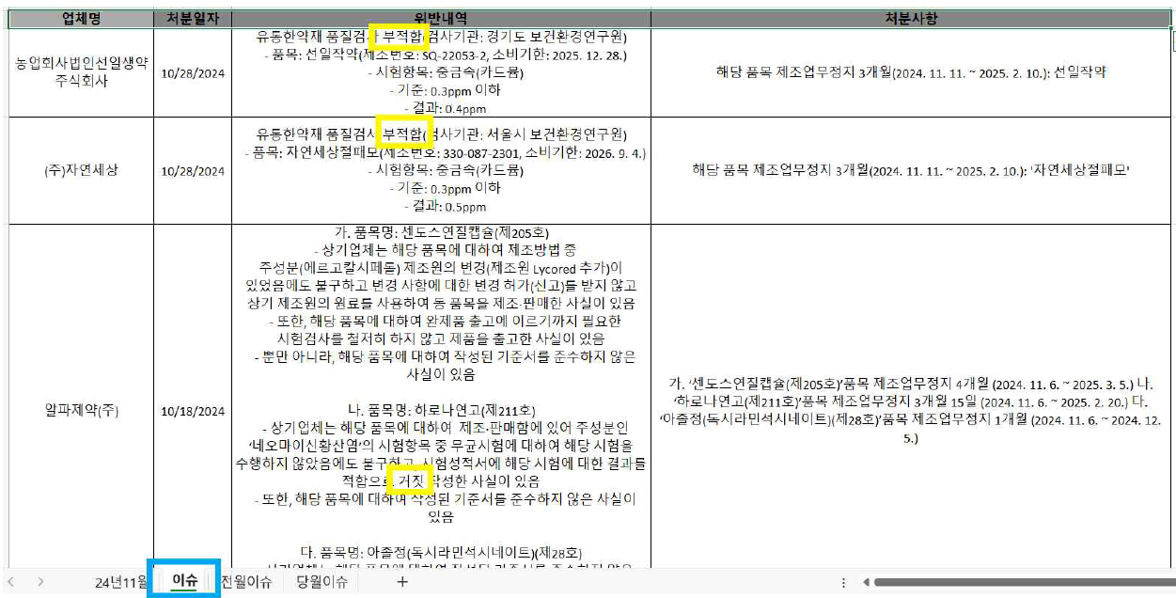
2. 액티비티 수행 절차서
Activity ID | Screen 5 | Activity No | 5 | Activity 명 | 05_DT이슈추출 및 저장 | 사용시스템 | Excel, Uipath
설명 | 장바구니 페이지에서 견적서를 클릭해 PDF 파일 저장 |  |  |  |  | 수행업무
 |  |  |  |  |  | 검색어를 필터로 사용, DT에서 해당 검색어가 포함되어 있는 행을 찾아 DT를 만들어 엑셀에 저장 처분일자의 월이 11이면 당월이슈, 10이면 전월이슈 시트에 삽입
 |  |  |  |  |  | 추가(예외)고려사항
 |  |  |  |  |  | Filter DT를 사용해 검색어가 포함된 행을 추출 검색어배열 = {거짓, 허위, 부적합, 다르게 제조, 이물질}

Slide 9
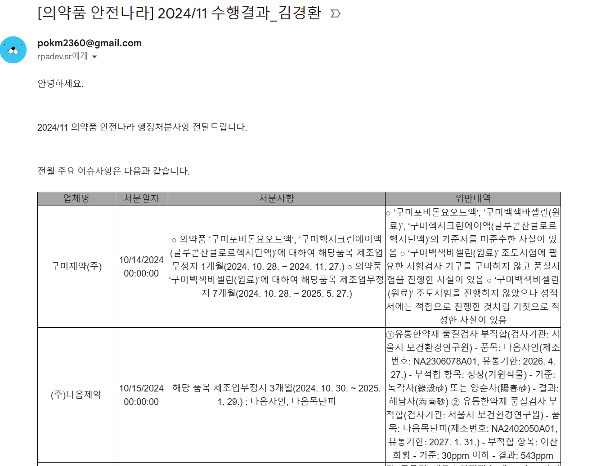
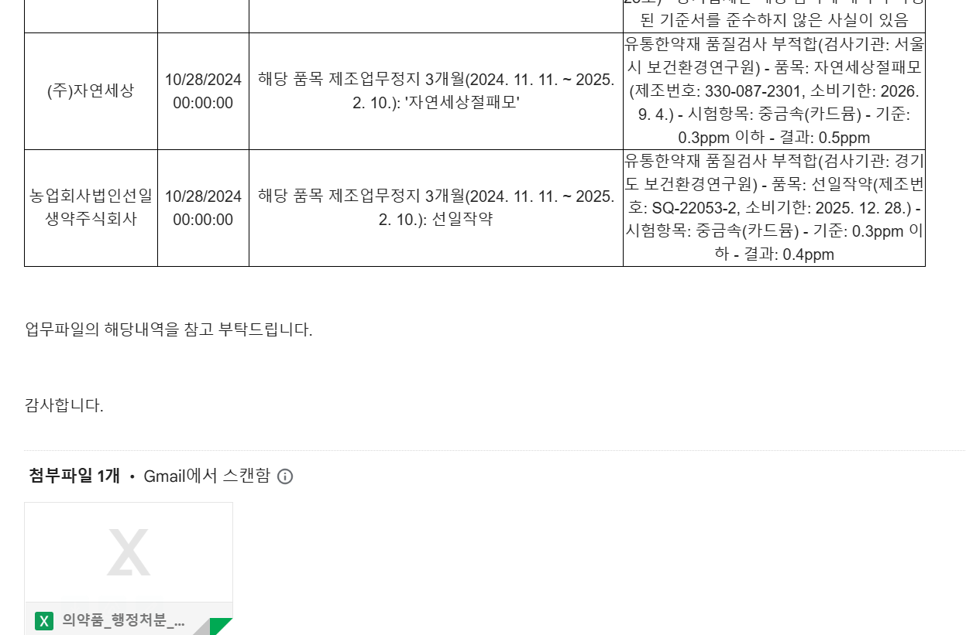
2. 액티비티 수행 절차서
Activity ID | Screen 6 | Activity No | 6 | Activity 명 | 05_STMP_메일발송 | 사용시스템 | Uipath
설명 | 저장한 엑셀 파일을 첨부해서 메일로 발송 |  |  |  |  | 수행업무
 |  |  |  |  |  | SMTP를 이용해 완성된 엑셀파일을 첨부 후 발송
 |  |  |  |  |  | 추가(예외)고려사항
 |  |  |  |  |  | 수신 메일 날짜를 기준으로 제목, 내용 기재 메일 수신인, Subject Body는 Config사용

